Slide 2
Lieder
Versucht zu erklären, was folgende Wortverbindungen bedeuten können:
gehen wie ein Ägypter, ein Voodookind sein, ein rollender Stein sein, mit Tauben weinen
Welche bekannten Personen kommen im Song vor?
Was ist EMF?
Bildet zu zweit die Geschichte Adel Tawils anhand des Videos und Songtextes

Slide 3
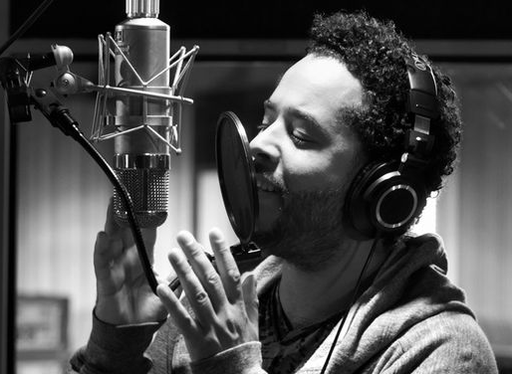
Wer ist Adel Tawil?

Slide 4
Adel Tawil
* 1978
Musiker, Songwriter und Produzent ägyptisch-tunesischer Herkunft
Bands The Boyz und Ich + Ich

Slide 5
Aschenflug
Was könnte Aschenflug sein? Welche Assoziationen habt ihr?
Lest den Text und klärt den Wortschatz. Was bedeutet in Kauf nehmen?
Worüber handelt das Video? Wie passt das Video zum Text?
Interpretiert die Hauptaussage des Songs.

Slide 6
Stellt euch vor, dass Adel Tawil jetzt entscheiden soll, welches von diesen Liedern zuerst veröffentlicht werden soll. Sammelt Gründe für das erste oder das zweite Video.

